Slide 1
ARA ESCRIC
1. COMPETÈNCIA LINGÜÍSTICA: L’EXPRESSIÓ ESCRITA

Slide 2
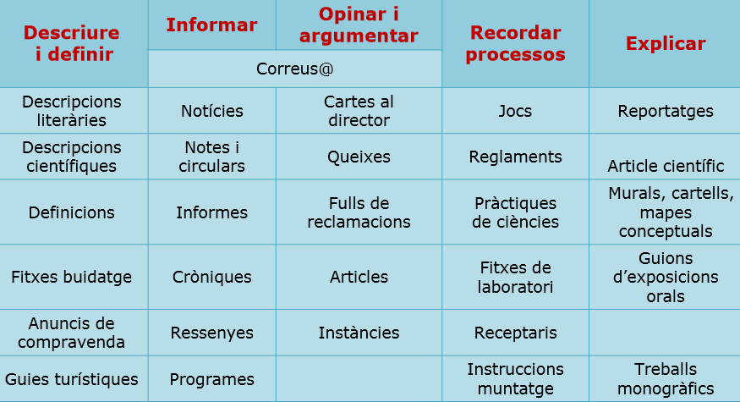
Els propòsits es vinculen a gèneres textuals

Slide 7
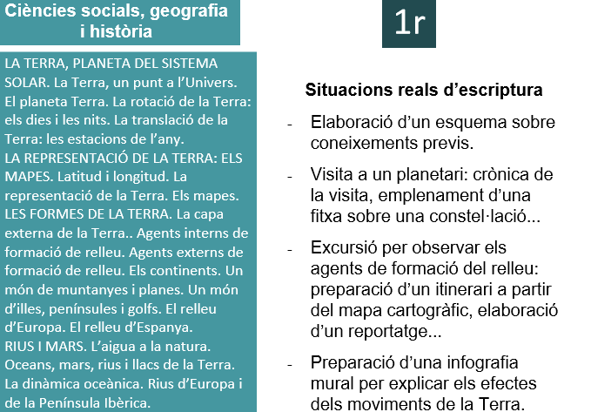

Slide 9
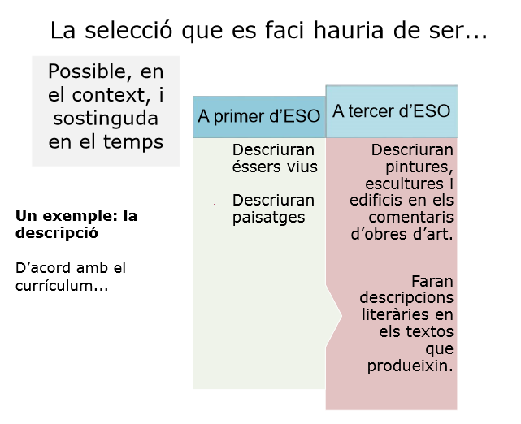

Slide 10
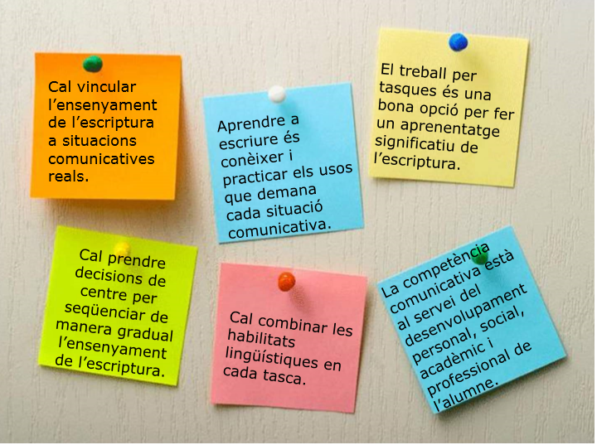
http://xtec.gencat.cat/ca/projectes/escriptura/ara-escric/conferencies/

